Slide 1

Presentación Final Proyecto Aprendizaje Por Refuerzo
Xavier Gajardo Garfe
Prof. Julio godoy

Slide 2
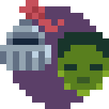
Resumen del Problema
El problema que se planteó en la primera presentación fue el de poder coordinar a los arqueros y los caballeros de Knights, Archers, Zombies; Juego de Petting Zoo perfecto para tener un mejor entendimiento del Aprendizaje Por Refuerzo. Veremos que, este problema resultó ser bastante más complejo de lo que pensaba pero que, sin embargo, hay avances alentadores. Se propuso resolverlo con PPO, lo cual luego veremos que funcionó bastante decentemente.

Slide 3
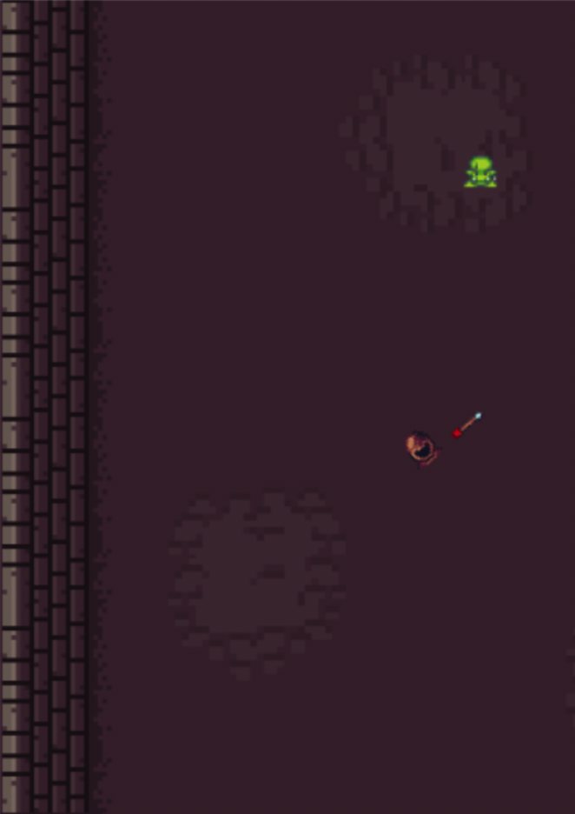
Descripción de la implementación
Se implementó un enfoque multiagente con aprendizaje independiente (Independent PPO).
Cada agente (2 knights y 2 archers) posee su propia política PPO, entrenada por separado.
El entorno multiagente fue transformado a single-agent Gym para permitir el uso de Stable-Baselines3.
Se incorporó reward shaping para los knights, incentivando que se mantengan delante de los arqueros y actúen como tanques.

Slide 4
Cuadro Comparativo
Aspecto | Sin Cooperación | Cooperativo
Políticas | 1 para todo | 4 (1 individual para c/u)
Roles | Ignorados totalmente | Roles Explícitos
Evaluación | Visual | Visual + Métrica
Formación | No emerge / No se espera | Parcial / Emergente

Slide 5
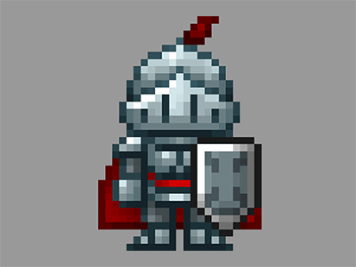
Resultados
Se usó un índice de cooperación, mientras más se acerca el valor a cero y los positivos, el resultado tiende a ser mejor. La cooperación se evalúa mediante una métrica geométrica en base al eje Y que compara la posición promedio de los caballeros con la de los arqueros. Un valor positivo indica que los arqueros se mantienen detrás de los caballeros, reflejando una formación cooperativa tipo tanque–DPS.

Slide 6
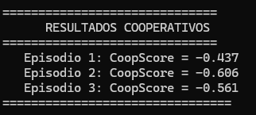
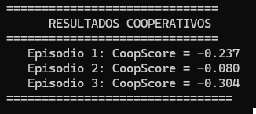
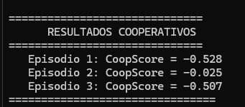
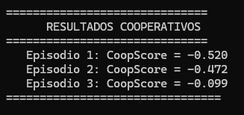
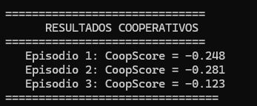
Resultados
Entrenamiento 1 (8M steps)
Entrenamiento 2 (16M steps)
Entrenamiento 3 (24M steps)
Entrenamiento 4 (32M steps)
Entrenamiento 5 (40M steps)

Slide 7
Análisis de Resultados
De los resultados conseguidos, podemos ver que el índice de cooperación poco a poco va mejorando, con el último entrenamiento vemos una mejor estabilización de los resultados, de lo cual podemos deducir que, si bien, este problema es bastante complejo (Pues se usan múltiples agentes los cuales deben cooperar entre ellos), es algo que podría eventualmente funcionar, sin embargo, requerirá muchas más sesiones de entrenamiento, y probablemente un mejor reward shaping también.

Slide 8
Problemas
Durante este proyecto se presentaron varios problemas, acá algunos de ellos, si bien no está mencionado en la pauta, es importante decirlo:
Tiempos de entrenamiento extremadamente largos (Alrededor de 8 horas por sesión ya que se entrenaban 2 millones de steps 4 veces, osea 8 millones de steps, es decir, en total se entrenaron 4*10 = 40 millones de Steps, 10 millones cada agente)
Implementación compleja, la consola dio errores varias veces antes de lograr entrenarlos por primera vez, sobre todo problemas con las dimensiones.
La métrica de cooperación no mide la supervivencia ni el daño que logran en conjunto los arqueros y los caballeros. Pues esto me supuso un problema adicional que en honor al tiempo decidí no arreglar. Se simplificó a solamente medir que tan bien se ponían por delante los Knights.

Slide 9
Conclusiones
El método probado parece estar funcionando, sin embargo, requiere mucho más entrenamiento.
Solo uno de los caballeros entendió bien al parecer, por lo que hay que tratar de replicar el caballero que si entendió en el que no entendió. Esto podría lograrse sencillamente entrenando más.
Tal vez sería mejor implementar una Centralized Critic o un Parameter Sharing, para tener en cuenta a futuro.
El proyecto muestra que en MARL la cooperación no emerge súbitamente; debe ser incentivada explícitamente mediante reward design o arquitecturas centralizadas.

